Slide 1

Velkommen til fordypningsseminar!
På bachelorprogrammet i offentlig administrasjon og ledelse
10. April 2025

Slide 2

Planen i dag
Agenda:
Faglig presentasjon av fordypningene og masterprogram
Studentpresentasjoner
Utveksling

Slide 3
Dere kan velge mellom fem ulike fordypninger
Sosiologi
Statsvitenskap
Samfunnsøkonomi
Forvaltningsinformatikk
Offentlig administrasjon og ledelse

Slide 4
Fordypning i statsvitenskap

Slide 5
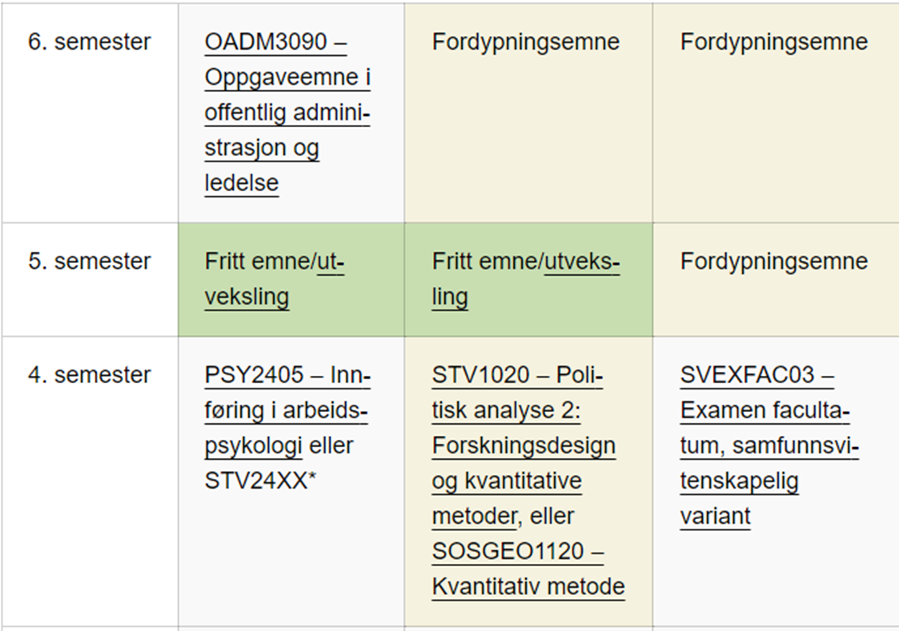
Fordypningsemner

Slide 6
Studiet lærer deg å beskrive, forklare og vurdere politiske prosesser og institusjoner. Du lærer om politikk på nasjonalt og internasjonalt nivå, og om hvordan individer, grupper og stater opptrer i politikken.
Statsvitenskap
Hva er de vanligste problemene knyttet til endringsprosesser i offentlige institusjoner?
Hvorfor oppstår det ofte konflikter mellom nasjonal og lokal styring?
Hva er egnede virkemidler for å nå mål i offentlig politikk?

Slide 7
Fordypningen i statsvitenskap
Jo Sigurd
Notes:
Jo Sigurd

Slide 8






Statsvitenskap
Fordypning i potetfaget
Thomas H. Tangen
student, MA statsvitenskap
Universitetet i Oslo

Slide 9
STATSVITENSKAP = POTETFAG
Potet har en nøytral og behagelig smak, som gjør at den passer som tilbehør til de fleste matretter. Spis poteten kokt, stekt, bakt, stuet, i supper og gryteretter, i salater og omeletter. Den står også fint på egne ben, for eksempel som en deilig tapasrett, eller potet på pinne som garantert blir barnas favoritt.
Frukt.no. (2023) Derfor bør du spise potet. Spis deg god. Hentet fra: https://www.frukt.no/artikler/derfor-bor-du-spise-potet/
Side 9

Slide 10
Potet har en nøytral og behagelig smak, som gjør at den passer som tilbehør til de fleste matretter
Med statsvitenskapelig fordypning får du:
en grunnleggende og allsidig fagkompetanse som alltid er relevant og nyttig
en fordypning som passer bra sammen med offentlig administrasjon og ledelse
et solid og virkelighetsnært faglig grunnlag

Slide 11
Spis poteten kokt, stekt, bakt, stuet, i supper og gryteretter, i salater og omeletter.
FAGOMRÅDER
METODEFAG
Offentlig politikk og administrasjon (OPA)
Internasjonal politikk (IP)
Politisk teori (PT)
Komparativ politikk (KP)
STV1020 – Forskningsdesign og kvantitative metoder
STV2020 – Social Science Data Analysis and Programming
STV2022 – Store tekstdata

Slide 12
Den står også fint på egne ben, for eksempel som en deilig tapasrett, eller potet på pinne som garantert blir barnas favoritt.
Med statsvitenskapelig fordypning:
blir du attraktiv i arbeidsmarkedet og en del av et veletablert fagmiljø
kvalifiserer du deg til opptak på masterprogrammet i statsvitenskap

Slide 13

FORDYP DEG I STATSVITENSKAP
Statsvitenskapen passer til alt, kan brukes på ulike måter og står fint på egne bein.
Side 13

Slide 14
Fordypning i sosiologi
Klasser og samfunn; Hvorfor og hvordan preges arbeidsmarkedet av sosial ulikhet?
Demokrati: Sosiale bevegelser og sivilsamfunnets betydning. Deltakelse vs representasjon
Hvordan påvirker AI og plattform-organisering arbeidet og hvordan endres maktforholdet mellom ledere og ansatte
Immigrasjon; hvordan lukke lønnsgapet og bidra til integrasjon
Nordiske modeller og velferdsstater; er modellen bærekraftig?
Sosiologi er den bredeste disiplin blant samfunnsfagene Her kan du fordype deg i et bredt spekter av teoretiske og empiriske problemstillinger; for eks. sosial Interaksjon, hvordan fellesskap oppstår og forvitrer, maktforhold osv

Slide 15
Fordypning i sosiologi
Det mest sentrale sosgeo-miljø i Norge og også høyt rangert internasjonalt
Forsker på alt fra by og regioner, klima og miljø, immigrasjon, sosial ulikhet, arbeidsliv, Institusjoner og organisasjoner.
Notes:
Vi veileder og rådgir studentene men vi instruerer ikke.

Slide 16
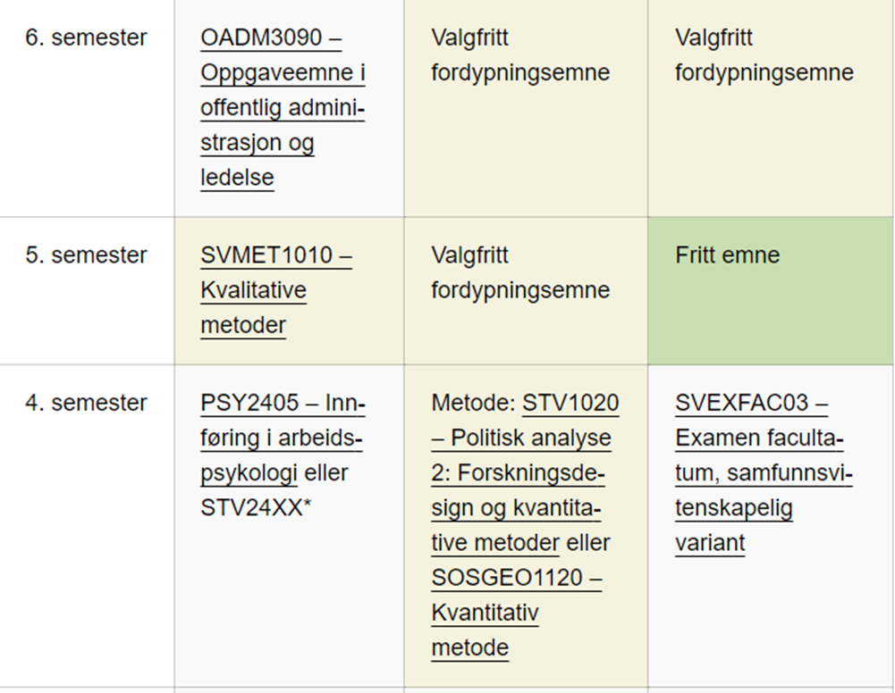

Slide 17
Du kan for eksempel spesialisere deg i:
Velferd, arbeid, organisasjon
Immigrasjon og integrasjon
Bypolitikk og bærekraft
Politisk sosiologi: sosiale bevegelser og samfunnsendring
Nære relasjoner, demografi og familiepolitikk
Sosial Ulikhet: klasse, kjønn og etnisitet

Slide 19





Kort om OLA
Fra Industriseminaret (Thorsrud 1960 og samarbeidsforsøkene) til Prosjektforum (Gjestland 1984) til OLA (Sørhaug 2011)
Tverrfaglig med vekt på org-teori, sosiologi og statsvitenskap + psykologi osv.
bygge bro mellom fag og mellom teori og praksis. Kritisk-konstruktive, god til å analysere og bruke skjønn i møtet med praksis

Slide 20
Rekruttering
UiOs mest populære masterprogram i 2024 med over 800 søkere til 55 plasser
Rekrutterer fra mange fakulteter og institusjoner

Slide 21

SVPRO4000
Prosjektforum
Prosjekter fra arbeidslivet: Utfordring utenfra som studentene sammen besvarer
Intensivt semester - 20 stp
Prosjektstyring, teamarbeid, praktisk metode presentasjonsteknikk, konfliktløsning, teori
Prosjektforum som koplingsarena mellom teori, praksis og forskning

Slide 22
OLA – 2 årig studieløp
Vår 4. semester:
Masteroppgave
Høst 1. semester: Grunnlags-problemer, teori og metode
Vår 2. semester:
Prosjektforum praksis/data
Høst 3. semester: Fordypning Valgemner
Vår 2. semester: Fordypning Valgemner
Høst 3. semester:
Prosjektforum praksis/data

Slide 23
Faglige fordypninger
– fra flerfaglighet til integrert tverrfaglighet
Teknologi og kunnskapsledelse
Arbeidsliv og forhandlinger
Politikk og organisasjonsutforming
Kommunikasjon og innflytelse
Bærekraft og omdømme
Notes:
Vi veileder og rådgir studentene men vi instruerer ikke.

Slide 24
Master i organisasjon, ledelse og arbeid
Jo Sigurd
Notes:
Jo Sigurd

Slide 25
Fordypning i Forvaltningsinformatikk på OADM og masterstudiet i Forvaltningsinformatikk
Dag Wiese Schartum,
Senter for rettsinformatikk,
UiO

Slide 26
Offentlig forvaltning er under aktiv endring
Endringene er i stor grad preget av digitalisering, jf. Regjeringens Digitaliseringsstrategi (2019) og Nasjonal strategi for kunstig intelligens (2020)
Digitaliseringen handler særlig om tre parallelle utviklingsprosesser
IKT-
utvikling
Digital forvaltning
Regelverks-
utvikling
Organisasjons-
utvikling

Slide 27
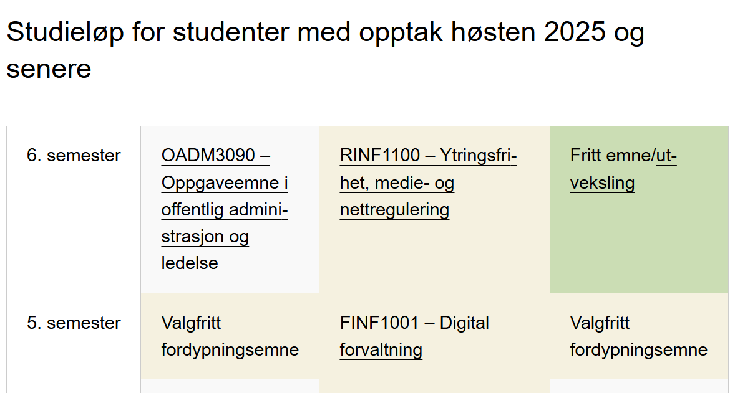
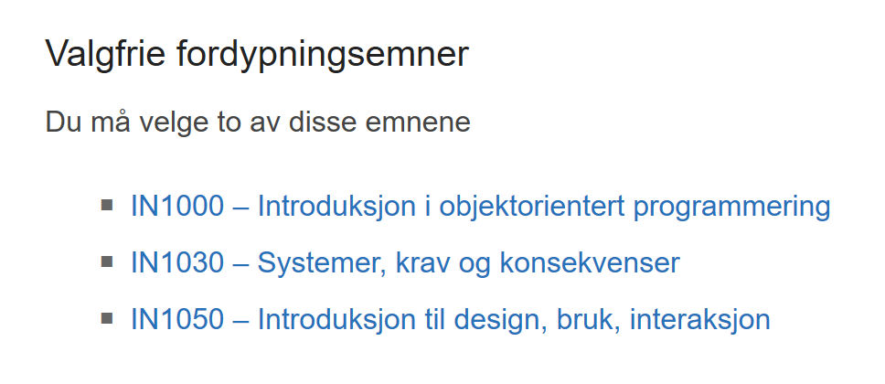
obligatorisk
obligatorisk
?

Slide 28
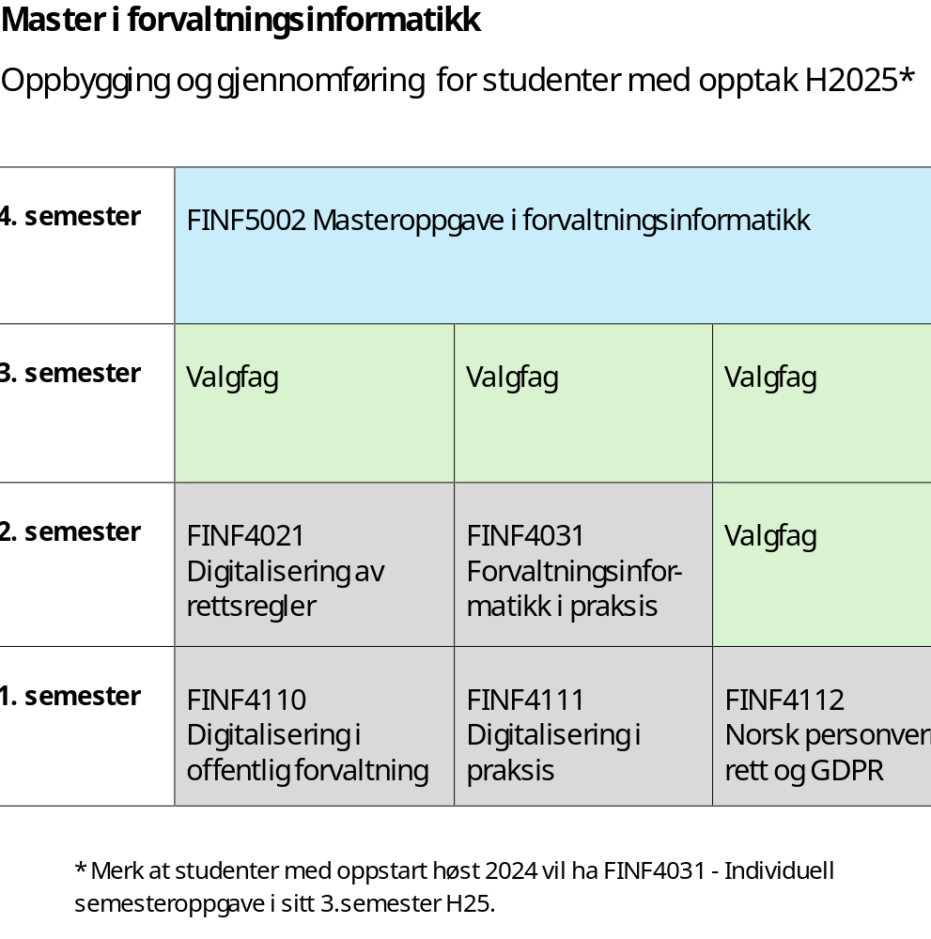

Slide 29

Undervisningen skjer i
Domus Juridica v/Tullinløkka
Ved Senter for rettsinformatikk (SERI) er det et stort og aktivt fagmiljø som arbeider i skjæringspunktet mellom jus og teknologi. Senteret arrangerer en rekke seminarer og konferanser mv., og mange av dem er åpne for studenter. Dette er ofte en fin måte å komme i kontakt med potensielle arbeidsgivere og det praktiske liv.
Ta kontakt med Gro.Halvorsen@jus.uio.no dersom du ønsker å bli ført opp på liste og få varsler om arrangementer mv.

Slide 30

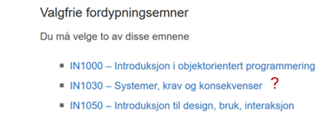
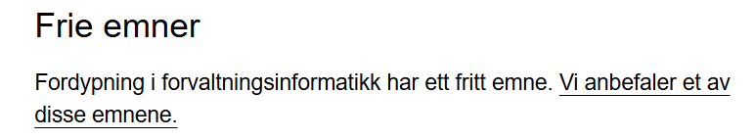
Hva lærer man på forvaltningsinformatikk?
FINF1001 RINF1100 IN1000
Digitalisering
OADM, STV1400, JUROFF1201, personvern m.m!
Hva er uakseptabelt?
Hva er straffbart?
Hvor langt går ytringsfriheten?
Introduksjon til objektorientert programmering
Kodespråk
IN1030? Fritt emne? IN1050?
Brukerundersøkelser, systemteori, bærekraft
Drøftelse
IN1010
JUR1630
?
Design av digitale systemer
Matematisk anlagt

Slide 31

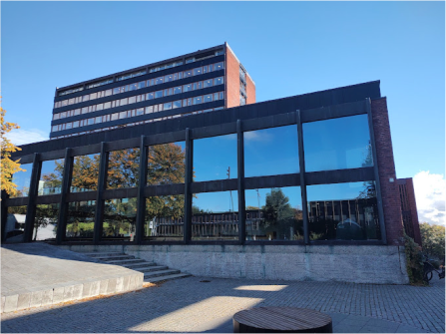

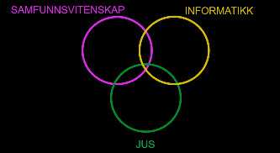

Forskningsparken Blindern
Sentrum
Ikke nøl med å sende spørsmål!
danihaug@uio.no

Slide 32
Master i Forvaltningsinformatikk!
Notes:
MA FINF

Slide 33
PAUSE
Notes:
Jo Sigurd

Slide 34
Fordypning i offentlig administrasjon og ledelse

Slide 35
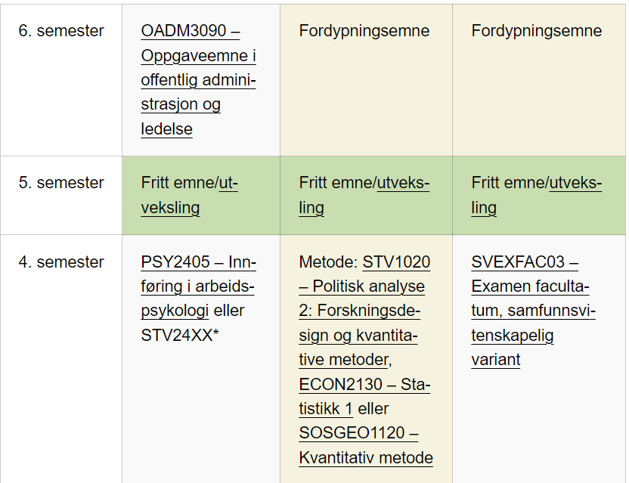

Slide 36
Fordypningsemner i offentlig administrasjon og ledelse
Helseledelse
HLED1201 – Helseledelse og organisering
Jus
JUR1511 – Individuell arbeidsrett
JUR1512 – Kollektiv arbeidsrett
RSOS1801 – Innføring i rettssosiologi
Medievitenskap
MEVIT1320 – Journalistikkens rolle, etikk og nyhetsproduksjon i det moderne samfunnet
Pedagogikk
PED2801 – Kompetanse, arbeidsliv og innovasjon
Psykologi
PSY2405 – Innføring i arbeidspsykologi
PSY2407 – Introduction to Personnel Psychology
PSY2500 – Språk, kommunikasjon og samfunn
Sosialantropologi
SOSANT1200 – Politisk antropologi
Sosiologi
SOS1100 – Sosiologisk teori
SOS2402 – Family, gender equality and the welfare state
SOS2901 – Anvendt maskinlæring for samfunnsvitere
SOSGEO2400 – Introduksjon til demografi
Statsvitenskap
STV2400 – Fra samfunnsproblem til iverksatt politikk
STV2440 – Flernivåstyring og desentralisering
STV2510 – Norsk politikk - aktører, institusjoner og prosesser
Økonomi
ECON1210 – Mikroøkonomi 1
ECON1310 – Makroøkonomi 1
HØKON1201 – Bedriftsøkonomi

Slide 37
Generell offadm fordypning
Utveksling
Lag personlig fordypning
Ekstra sertifikat
Master i TIK, OLA, ESST
Bachelor på 2 år?
Notes:
veldig god mulighet for utveksling og å kunne velge den eller despesialiseringene du ønsker. Med 3 frie emner og 2 valgfre fordypningsemner
Er du egentlig super gira på maritime juss, å lage filmer, kunst eller annet - er dette fordypningen for deg
Jeg har blant annet helseledelse, 3 juss fag (individuell arbeidsrett, yttringsfrihet og opphavsrett) og stv1010
sertifikat - 20 studiepoeng som frie emne innenfor bærekraft, innpvasjon og teknologi i tilleg til vitnemål
Veldig ope for utveksling, eller perfekt dersom man allerede har gått 1 eller fleire år med høgare utdanning. Man kan ta bachelor på færre år.
Men vær obs på Master! Om du tenker å gå stv master, bør du ta STV fordypning. Master man kvalifiserer for er OLA, TIK, ESST, og sikkert andre.
PS! Husk at dersom du søker master ved SV fakultetet her eller ved en annen institusjon, pleier det berre å være fag fra Humanetisk og samfunnsvitenskapelig som teller!

Slide 38
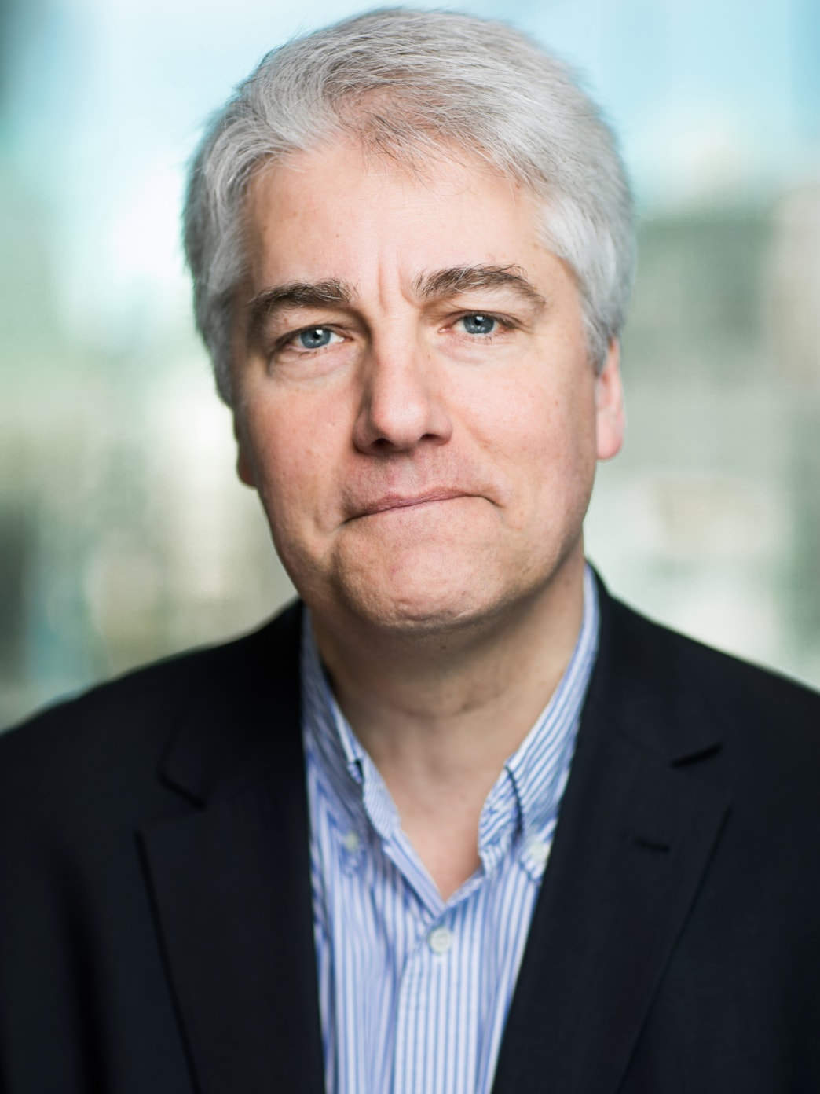
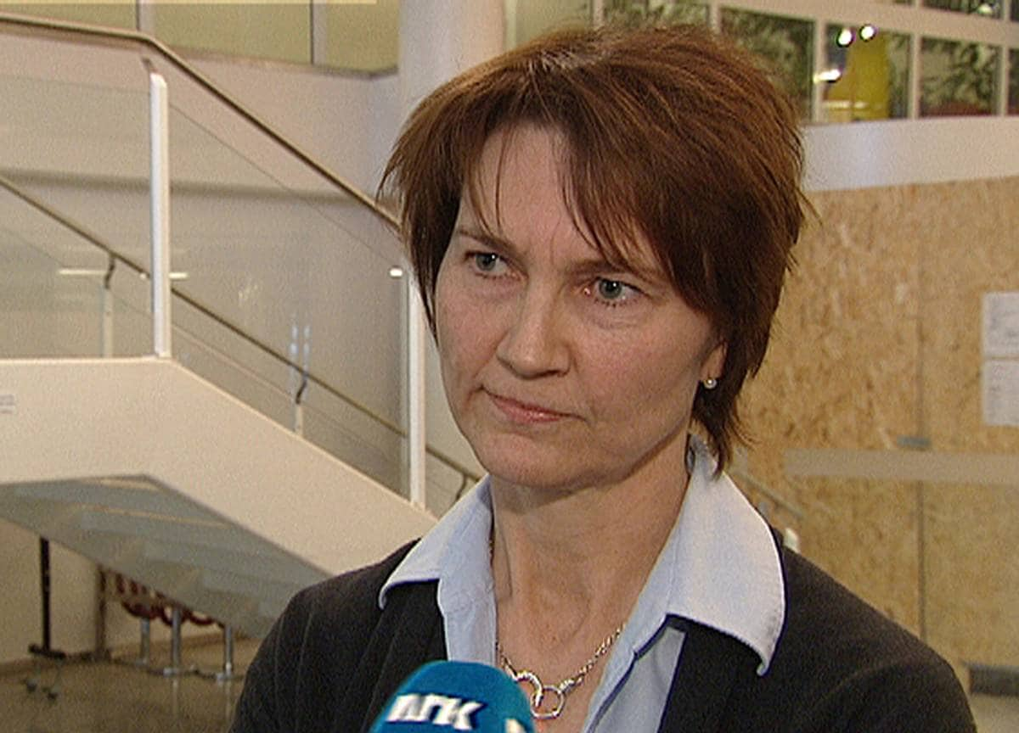
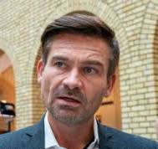
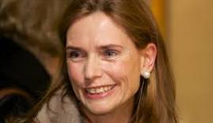
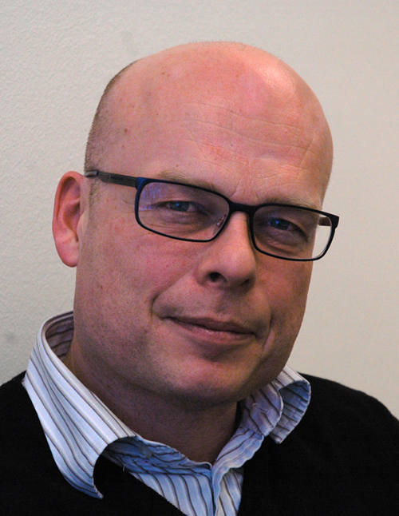

Fordypning i samfunnsøkonomi
Karine Nyborg, professor ved Økonomisk Institutt

Slide 39
SAMFUNNSØKONOMI
Samfunnsfag, lite om hvordan drive business
Samspillet mellom markeder og politikk – og andre krefter i samfunnet
  Hva kan gjøres?
Hva bestemmer inntektsfordeling, lønn, rente, boligpriser, teknologisk utvikling, polarisering, normer?
Hva kan gjøres med naturtap, global oppvarming, ulikhet, fattigdom?
Analytisk tilnærming: Logisk tenkning omkring kompliserte samfunnsspørsmål
  Liker du matte? Logisk resonnement?

Slide 40
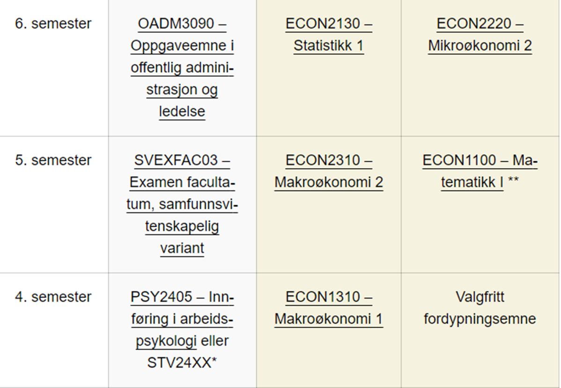

Slide 41
Obligatorisk: det du trenger for å henge med på master
Unntak: kan savne ECON2610 Strategy, competition and trade
Valgfrie bacheloremner på våren, uten forkunnskapskrav: Internasjonal handel; Poverty and Distribution in Developing Countries; Environmental Economics and Climate Policy

Slide 42
Master: stor frihet til å velge kurs og spesialisere seg
- 40 sp obligatoriske emner, 50 sp valgfritt, + masteroppgave
- Valgfrie: Bl.a. praksisemne, offentlig økonomi og skatt; datavitenskap; atferdsøkonomi; pengepolitikk; miljø; utvikling; politisk økonomi; økonomisk historie og ulikhet
- For eksempel:
- Velg atferdsøkonomi, miljøøkonomi, ressursøkonomi, utviklingsøkonomi, økonomisk historie og ulikhet; skriv master om miljønormer
- Velg datavitenskap, finans, bankøkonomi, internasjonal makro, ekstra statistikkfag, skriv master om bankenes rolle i kriser i Norge
- Velg arbeidsmarkedsøkonomi, offentlig økonomi, politisk økonomi, internasjonal handel, praksisemne, skriv master om norsk fagbevegelse

Slide 43
Hvordan velge?
Deg
Sosiologi
Statsvitenskap
Samfunns-økonomi
Forvaltnings-informatikk
Kultur, makt, identitet, grupper, ledelse
Forvaltning, politikk, institusjoner, mål- og resultatstyring
Ressurser, økonomisk policy, fordeling, handel
Modernisering, digitalisering, gode brukersystemer, personvern
Frivillige organisasjoner?
Organisasjonsutvikling?
Personaladministrasjon?
Departementer?
HR?
Konsulentselskaper?
Utdanning?
Ledelse?
Forskning?
Notes:
Men dere lurer sikkert også på hvordan dere skal velge mellom fem spennende fordypninger?
Du kan jobbe med frivillige organisasjoner, massemedia eller det private næringsliv. Du kan jobbe med utrednings- og dokumentasjonsarbeid, planlegging, journalistikk, organisasjonsutvikling, konsulentvirksomhet, informasjonsarbeid, markedsføring, personaladministrasjon, forskning eller undervisning på skoler, universiteter, høgskoler eller i frittstående forskningsinstitusjoner.

Slide 44
Fordypningen i samfunnsøkonomi
Maria
Notes:
Jo Sigurd

Slide 45
Master in Economics
Nora
Notes:
Jo Sigurd

Slide 46
Når må du velge?
For samfunnsøkonomisk fordypning: innen 4. semester
For alle andre: innen 5. semester
Gjøres som valg i din utdanningsplan i Studentweb

Slide 47
Lurer du også på utveksling?

Slide 48
Alle kan dra på utveksling!
Alle fordypninger unntatt fordypning i offentlig administrasjon og ledelse krever litt ekstra planlegging
  Men med god veiledning fra våre utvekslings-veiledere så ordner det seg!
Bruker ofte frie emner
Fordel å reise i 5. semester
Lurt å tenke på før veiledning:
  Hvor ønsker du å dra?
  Hvilke emner må du ta på utveksling?
  Finnes mange muligheter! Sjekk Utveksling - Universitetet i Oslo (uio.no)
… noen fordypninger krever bare litt mere planlegging enn andre
Notes:
Det er gode muligheter for utveksling. Det er mulig for alle fordypninger å dra på utveksling, for noen av fordypningene krever det bare litt mere planlegging.
Ofte bruker du frie emner til å dra på utveksling.

Slide 49
Veiledning
Utveksling:
Tron Trondal,
Internasjonal koordinator for SV-fakultetet
Generell veiledning:
Oppbygging, emner, studieløp, tilrettelegging, studiehverdag osv.:
Studiekonsulent for OADM
Silje Slatleim
Utveksling:
Elin Kristine Nilsen,
Utvekslingskoordinator på Institutt for statsvitenskap

Slide 50
Lurer du på å ta master og?
Sosiologi = master I sosiologi
Statsvitenskap = master I statsvitenskap
Samfunnsøkonomi = master I economics
Forvaltningsinformatikk = master I forvaltningsinformatikk
Offentlig administrasjon og ledelse = tverrfaglige masterprogram
…. og masse andre masterprogram!
Notes:
Og hver av de fordypningene kvalifiserer til hver sin master, i tillegg til at de kvalifiserer til andre tverrfaglige masterprogram.

Slide 51
Tverrfaglige mastere
Organisasjon, ledelse og arbeid
ESST - Society, Science and Technology in Europe
Teknologi, innovasjon og kunnskap
Theory and Practice of Human Rights
Health Economics, Policy and Management
European Master in Health Economics and Management
Education
Rettssosiologi med fordypning i statsvitenskap eller sosiologi
Peace and Conflict Studies med fordypning i statsvitenskap
Development, Environment and Cultural Change
Politisk kommunikasjon med fordypning i statsvitenskap

